Slide 1
巨量資料探勘與統計應用 W05
資訊的中心與離度
資料敘述級
連續資料
中心與離度
布丁布丁吃布丁
http://blog.pulipuli.info/
Notes:
http://pulipulichen.github.io/blogger/posts/2017/03/popup.html?_=&icon=http://blog.codepen.io/wp-content/uploads/2012/06/Button-Fill-Black-Large.png&url=http://codepen.io/pulipuli/full/dvjVmM/
W05 資訊的中心與離度
https://docs.google.com/presentation/d/1GeW5yPbRidUjQg_c1MBLlpq2z0gN8o9s57ySmwiSfEs/pub?start=false&loop=false&delayms=3000
W05 資訊的中心與離度 (Google簡報)
https://docs.google.com/presentation/d/1GeW5yPbRidUjQg_c1MBLlpq2z0gN8o9s57ySmwiSfEs/edit?usp=sharing
W05 資訊的中心與離度 (Power Point格式)
https://docs.google.com/presentation/d/1GeW5yPbRidUjQg_c1MBLlpq2z0gN8o9s57ySmwiSfEs/export/pptx
---------------------
實作學習單:
<a href="https://docs.google.com/document/d/1N4Ycsge_4hOgnA8x7N26VZGn0bhIJcUH0Mr-EpwWdKA/export?format=doc" target="_blank">https://docs.google.com/document/d/1N4Ycsge_4hOgnA8x7N26VZGn0bhIJcUH0Mr-EpwWdKA/export?format=doc</a>
---------------------
「W05 資訊的中心與離度」課程問題發問區
如果同學對於本週上課內容有所問題，歡迎在此發問。
---------------------
課程講義「W05 資訊的中心與離度」已上線
各位同學午安，
「巨量資料探勘與統計應用」本週課程「W05 資訊的中心與離度」教材上線囉。
- iCAN課程網站：http://l.pulipuli.info/fju/105
- 「W05 資訊的中心與離度」課程講義：https://goo.gl/8O4D76
本課程的授課地點與時間如下：
- 授課時間：每週二 E1~E2 (18:40~20:30)
- 授課教室：文開樓4樓電腦教室 LE404B
晚上見！

Slide 2

最適合你的一個字
http://tw.vonvon.me/quiz/322
Notes:
你玩過代表你的一個字嗎？

Slide 3

最適合你的一個字

Slide 4
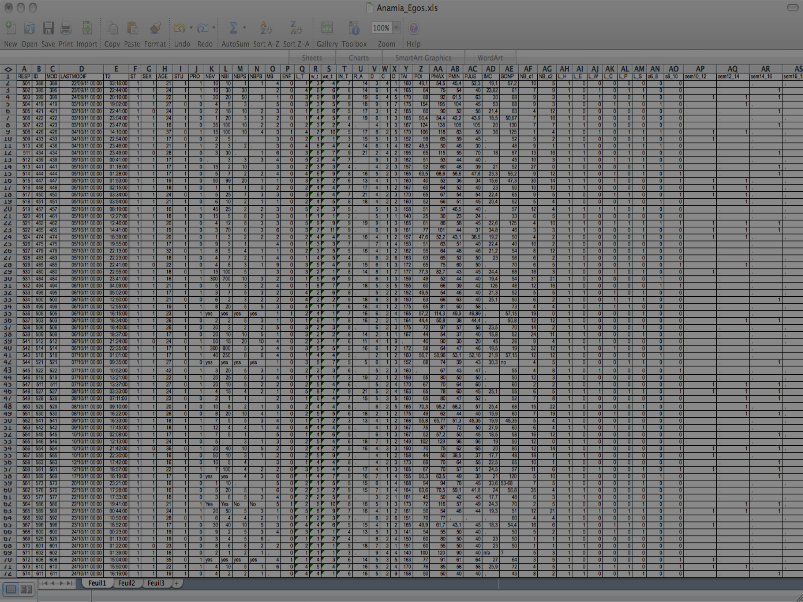
資料呢？

Slide 5
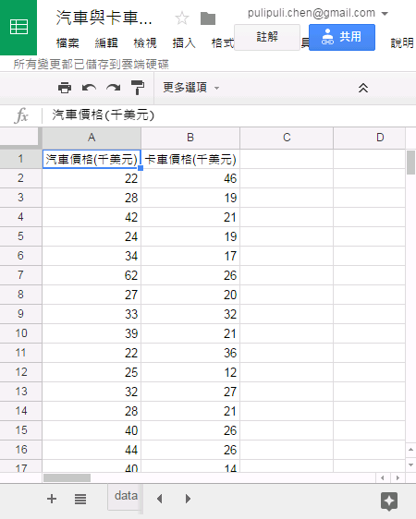

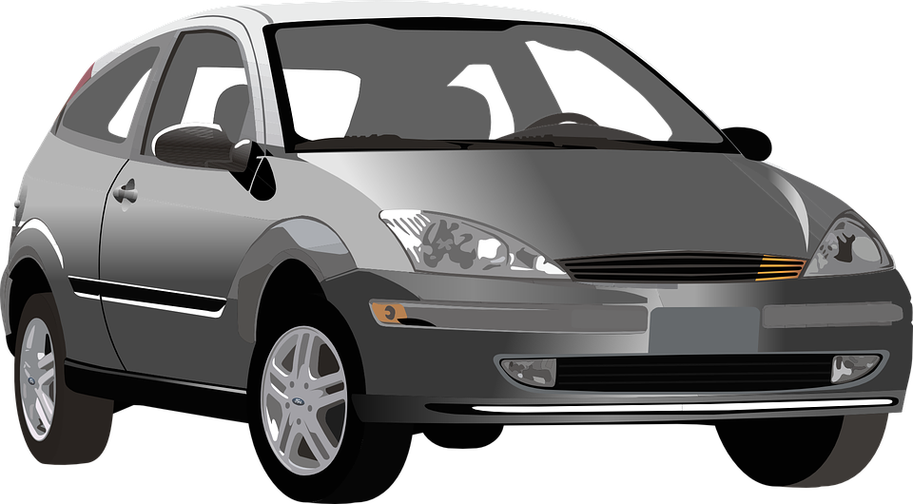
汽車跟卡車的價格
汽車案例數量：100筆
卡車案例筆數：40筆
Notes:
目標資料：汽車銷售表
https://docs.google.com/presentation/d/1vYfkD0MQV8pkBCzQXuf98m3i3PypTz_x3KQQZIxOQd0/edit#slide=id.g1ecea54336_0_466
改成卡車跟汽車的價格
汽車圖：
https://pixabay.com/zh/%E8%BD%A6-%E5%B0%8F-%E7%A6%8F%E7%89%B9-%E8%BD%A6%E8%BE%86-%E4%BA%A4%E9%80%9A-%E8%87%AA%E5%8A%A8-%E6%B1%BD%E8%BD%A6-%E8%BF%90%E8%BE%93-33556/
卡車圖：https://pixabay.com/zh/%E5%8D%A1%E8%BD%A6-%E8%B4%A7%E8%BD%A6-%E7%BA%A2%E8%89%B2-%E8%B7%AF-%E4%BA%A4%E9%80%9A-%E5%95%86%E4%B8%9A-%E8%BD%A6%E8%BE%86-%E6%B1%BD%E8%BD%A6-%E5%A4%A7-%E5%85%AC%E8%B7%AF-24360/

Slide 6

本週的老闆
「我不想看圖，你給我用講的介紹這些資料。」
Notes:
老闆說不想看圖了
沒給他一個數字描述他們

Slide 7

統計圖表不好嗎？
Notes:
問號圖
上週不是才給你圖表了嗎？
因為老闆退化了嗎？ 猿人

Slide 8
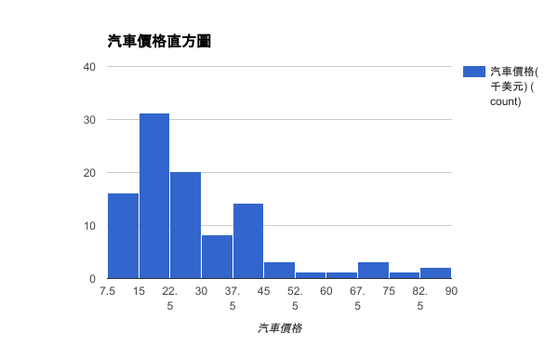
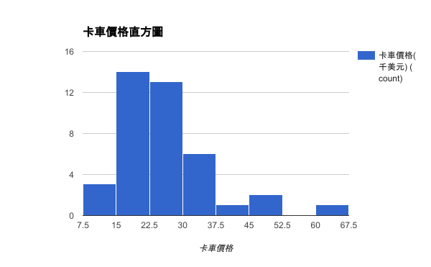
這要怎麼比較啊？
Notes:
因為兩張圖不好比較啦

Slide 9
資料敘述級分析的步驟
把資料畫成圖
加入代表性的綜合數值
尋找資料的整體形態、以及有異與整體形態的偏差
當資料整體形態很有規律時，用精簡的方式來描述它
Moore, D.S.、Notz, W.（2012）。統計學的世界 II（鄭惟厚譯）

Slide 10

資料科學家的技能之一
看穿資料的綜合戰鬥力數值
中心 & 離度
Notes:
七龍珠
一眼看出戰鬥力

Slide 11
本週課程大綱
資料的中心：均值
實作：均值的計算
資料的離度：分散性
實作：五數綜合的計算
實作：五數綜合的繪圖
資料的離度：變動性
實作：變異數與標準差的計算
練習：不同年齡對網路郵局的滿意度

Slide 12
資料的中心：均值
Part 1.

Slide 13


黑心企業？
週薪均值
2500美元
我們要加薪！
員工
$500
員工
$500
Griffiths, D.（2009）。深入淺出統計學
Notes:
https://docs.google.com/spreadsheets/d/1CmZ6eC0JhcEZ5qS5CECFX8xv2xwNk4RGAYvSPvrEiME/edit#gid=0
5
三組人馬在討論均值
某公司的員工對於不公允的薪資制度風到忿忿不平 ， 大多數一般職員的週薪為 500 美元 ， 少數幾個經理的薪資比較高， CEO 則每週坐領49000 美元 。
「這裡的週薪均值是 2500 美元 ， 但我們只領 500 美元」，不爽到極點的員工們激動地說著 ， 「真是太不公平了，我們要加薪」
某個經理無意中聽到這些對話 ， 並且加入討論。他說，「這裡的週薪均值是 10,000 美元 ， 但我只領 4,000 美元，我要加薪」
CEO 看在眼裡泠冷地說道 ， 「你們全都錯了 ， 這裡的週薪均值是 500 美元，沒有人少拿一毛錢，現在 ，全都給我滾回去工作」
均值到底是怎麼一回事？你覺縛誰才是對的？ (11蛙l

Slide 14

黑心企業？
週薪均值
14000美元
我也要加薪！
!
!
經理
$4500
員工
$500
員工
$500
Griffiths, D.（2009）。深入淺出統計學
Notes:
https://docs.google.com/spreadsheets/d/1CmZ6eC0JhcEZ5qS5CECFX8xv2xwNk4RGAYvSPvrEiME/edit#gid=0
5
三組人馬在討論均值
某公司的員工對於不公允的薪資制度風到忿忿不平 ， 大多數一般職員的週薪為 500 美元 ， 少數幾個經理的薪資比較高， CEO 則每週坐領49000 美元 。
「這裡的週薪均值是 2500 美元 ， 但我們只領 500 美元」，不爽到極點的員工們激動地說著 ， 「真是太不公平了，我們要加薪」
某個經理無意中聽到這些對話 ， 並且加入討論。他說，「這裡的週薪均值是 10,000 美元 ， 但我只領 4,000 美元，我要加薪」
CEO 看在眼裡泠冷地說道 ， 「你們全都錯了 ， 這裡的週薪均值是 500 美元，沒有人少拿一毛錢，現在 ，全都給我滾回去工作」
均值到底是怎麼一回事？你覺縛誰才是對的？ (11蛙l

Slide 15

黑心企業？
週薪均值
500美元而已！
回去工作！
!
!
!
經理
$4500
員工
$500
員工
$500
CEO
$50500
Griffiths, D.（2009）。深入淺出統計學
Notes:
https://docs.google.com/spreadsheets/d/1CmZ6eC0JhcEZ5qS5CECFX8xv2xwNk4RGAYvSPvrEiME/edit#gid=0
5
三組人馬在討論均值
某公司的員工對於不公允的薪資制度風到忿忿不平 ， 大多數一般職員的週薪為 500 美元 ， 少數幾個經理的薪資比較高， CEO 則每週坐領49000 美元 。
「這裡的週薪均值是 2500 美元 ， 但我們只領 500 美元」，不爽到極點的員工們激動地說著 ， 「真是太不公平了，我們要加薪」
某個經理無意中聽到這些對話 ， 並且加入討論。他說，「這裡的週薪均值是 10,000 美元 ， 但我只領 4,000 美元，我要加薪」
CEO 看在眼裡泠冷地說道 ， 「你們全都錯了 ， 這裡的週薪均值是 500 美元，沒有人少拿一毛錢，現在 ，全都給我滾回去工作」
均值到底是怎麼一回事？你覺縛誰才是對的？ (11蛙l

Slide 16
誰在說謊？
週薪均值
14000美元
週薪均值
2500美元
週薪均值
500美元
經理
$4500
員工
$500
員工
$500
CEO
$50500
Griffiths, D.（2009）。深入淺出統計學
Notes:
https://docs.google.com/spreadsheets/d/1CmZ6eC0JhcEZ5qS5CECFX8xv2xwNk4RGAYvSPvrEiME/edit#gid=0
5
三組人馬在討論均值
某公司的員工對於不公允的薪資制度風到忿忿不平 ， 大多數一般職員的週薪為 500 美元 ， 少數幾個經理的薪資比較高， CEO 則每週坐領49000 美元 。
「這裡的週薪均值是 2500 美元 ， 但我們只領 500 美元」，不爽到極點的員工們激動地說著 ， 「真是太不公平了，我們要加薪」
某個經理無意中聽到這些對話 ， 並且加入討論。他說，「這裡的週薪均值是 10,000 美元 ， 但我只領 4,000 美元，我要加薪」
CEO 看在眼裡泠冷地說道 ， 「你們全都錯了 ， 這裡的週薪均值是 500 美元，沒有人少拿一毛錢，現在 ，全都給我滾回去工作」
均值到底是怎麼一回事？你覺縛誰才是對的？ (11蛙l

Slide 17
誰在說謊？
平均數
中位數
眾數
週薪均值
14000美元
週薪均值
2500美元
週薪均值
500美元
經理
$4500
員工
$500
員工
$500
CEO
$50500
Griffiths, D.（2009）。深入淺出統計學
Notes:
https://docs.google.com/spreadsheets/d/1CmZ6eC0JhcEZ5qS5CECFX8xv2xwNk4RGAYvSPvrEiME/edit#gid=0
5
三組人馬在討論均值
某公司的員工對於不公允的薪資制度風到忿忿不平 ， 大多數一般職員的週薪為 500 美元 ， 少數幾個經理的薪資比較高， CEO 則每週坐領49000 美元 。
「這裡的週薪均值是 2500 美元 ， 但我們只領 500 美元」，不爽到極點的員工們激動地說著 ， 「真是太不公平了，我們要加薪」
某個經理無意中聽到這些對話 ， 並且加入討論。他說，「這裡的週薪均值是 10,000 美元 ， 但我只領 4,000 美元，我要加薪」
CEO 看在眼裡泠冷地說道 ， 「你們全都錯了 ， 這裡的週薪均值是 500 美元，沒有人少拿一毛錢，現在 ，全都給我滾回去工作」
均值到底是怎麼一回事？你覺縛誰才是對的？ (11蛙l

Slide 18



資料中心的三神器
平均數, 中位數, 眾數
平均數
均值
中位數
眾數
Notes:
三組人馬在討論均值
其實是不同的意思
平均數、中位數、眾數

Slide 19

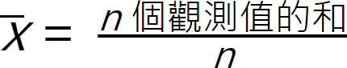

平均數
算數平均數 x (x-bar)
連續資料加總
除以資料筆數n
平均數是一種抽象化的數值
週薪平均數= (500+500+4500+50500)/4人 = 14000
平
均
數
=AVERAGE()
Notes:
平均數
函式的名字 avg?
https://docs.google.com/document/d/1XXXVY1WwApvzduesv9C8RMjfMsmBtjYmM-01gWjI8hk/edit

Slide 20


平均數常用的場合
民國104年 平均每戶家庭人數
Barry Lamar Bonds
在大聯盟的全壘打數
家庭戶數 | 8,386,495
平均每戶人數 | 3.1
平均每戶成年人數 | 2.53
平均每戶就業人數 | 1.43
16 | 25 | 24 | 19 | 33
25 | 34 | 46 | 37 | 33
42 | 40 | 37 | 34 | 49
73 | 46 | 45 | 45 | 5
26 | 28
平均數=34.6
Notes:
http://stat.motc.gov.tw/mocdb/stmain.jsp?sys=100&funid=a7101

Slide 21
平均數的問題
離群值
平均數：
1833.33
平均數：
14000
50500
高薪錯了嗎？
4500
4500
500
500
500
500
員工
員工
經理
員工
員工
經理
CEO
Notes:
平均數在很多地方不適用
運動班年齡
深入淺出

Slide 22
中位數
50500
中位數是資料分佈的中間點
一半資料比它小
一半資料比它大
週薪中位數=
排行第二 500 & 排行第三 4500
的中間數值 = 2500
中
位
數
4500
500
500
=MEDIAN()
員工
員工
經理
CEO
Notes:
中位數
函式的名字？

Slide 23
中位數的使用場合
工業及服務業受僱員工每人每月薪資及經常性薪資
(單位:新臺幣元)
 |  | 薪資（含經常性與非經常性薪資） |  |  |  | 經常性薪資
 |  | 服務業部門 |  | 工業部門 |  | 服務業部門 |  | 工業部門
 |  | 中位數 | 年增率(%) | 中位數 | 年增率(%) | 中位數 | 年增率(%) | 中位數 | 年增率(%)
99年 |  | 37 756 | 4.43 | 44 359 | 5.16 | 31 664 | 1.78 | 36 214 | 1.64
100年 |  | 38 870 | 2.95 | 45 508 | 2.59 | 31 505 | -0.50 | 36 689 | 1.31
101年 |  | 38 632 | -0.61 | 45 589 | 0.18 | 31 800 | 0.94 | 37 151 | 1.26
102年 |  | 38 625 | -0.02 | 45 664 | 0.16 | 32 132 | 1.04 | 37 527 | 1.01
103年 |  | 40 007 | 3.58 | 47 300 | 3.58 | 32 702 | 1.77 | 38 208 | 1.81
104年 |  | 40 853 | 2.11 | 48 490 | 2.52 | 33 434 | 2.24 | 38 716 | 1.33
https://www.dgbas.gov.tw/ct.asp?xItem=40485&ctNode=5624

Slide 24

平均數跟中位數的限制
50500
反正都
領比我少
14000
2500
沒見過？
隔壁那一位
是誰啊？
平
均
數
4500
500
500
中位
數
員工
員工
???
經理
???
CEO
Notes:
平均數在很多地方不適用
運動班年齡
深入淺出
類別資料要怎麼描述？

Slide 25
眾數
眾數是指最普遍存在的值
眾數一定是實際存在的數值
眾數可能不只一個
眾數可以描述類別資料
週薪眾數=
500出現最多次(2次)=
500
眾數
眾數
=MODE()
500
500
4500
50500
Notes:
眾數
函數名字

Slide 26

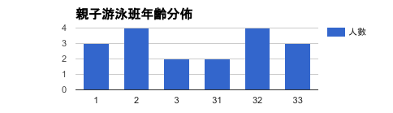
眾數的特性：可以有多個眾數
能代表這個親子游泳班年齡的有
2歲 & 32歲
雙峰

Slide 27
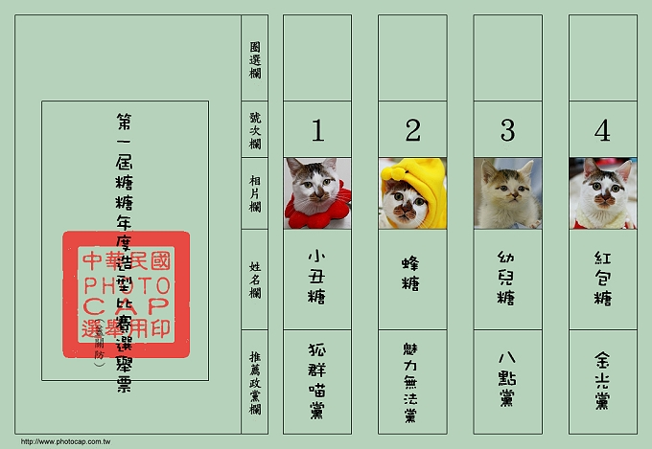


眾數的特性：可以處理類別資料
小丑糖
蜂糖
幼兒糖
蜂糖
幼兒糖
蜂糖
蜂糖
小丑糖
幼兒糖
蜂糖
眾數
蜂糖
Notes:
http://audreychiu.pixnet.net/blog/post/14004454-%E7%B3%96%E7%B3%96%E9%81%B8%E8%88%89%E6%8A%95%E7%A5%A8%E5%96%AE

Slide 28

均值與資料形狀的關係
最常見的抽象均值
平均數
中位數
眾數
不受離群值影響的代表均值
呈現真實數據的均值
Notes:
中心值的三神器
平均值
中位數
眾數

Slide 29
均值與資料形狀的關係
對稱=常態分配
中位數
平均數
眾數
Notes:
資料分佈與三神器的關係

Slide 30
均值與資料形狀的關係
左偏 (成績)
右偏 (收入)
中位數
中位數
平均數
眾數
眾數
平均數
Notes:
資料分佈與三神器的關係

Slide 31
均值與資料形狀的關係
容易靠向離群值
平均數
中位數
眾數
資料形狀偏差時最好用
出現在圖形尖峰上
Notes:
中心值的三神器
平均值
中位數
眾數

Slide 32
實作：均值的計算
Part 2.
Notes:
實作啦

Slide 33
聽說你學了新招式
「來幫我算算汽車價格的代表綜合數值吧。」
Notes:
老闆也不知道要用哪種數值好，都給他來一份吧

Slide 34
汽車的價格
汽車案例數量：100筆
Notes:
目標資料：汽車銷售表
https://docs.google.com/presentation/d/1vYfkD0MQV8pkBCzQXuf98m3i3PypTz_x3KQQZIxOQd0/edit#slide=id.g1ecea54336_0_466
改成卡車跟汽車的價格

Slide 35
W05-a. 均值計算
繪製汽車價格的直方圖
插入平均數的公式與資料範圍
插入中位數的公式與資料範圍
插入眾數的公式與資料範圍
Notes:
https://docs.google.com/document/d/11MbefuIr2rsEgGlwgQqu0qoEY6HEhxLOTb_kCcSUKzo/edit?usp=sharing
https://docs.google.com/document/d/11MbefuIr2rsEgGlwgQqu0qoEY6HEhxLOTb_kCcSUKzo/export?format=doc
實作學習單:
<a href="https://docs.google.com/document/d/11MbefuIr2rsEgGlwgQqu0qoEY6HEhxLOTb_kCcSUKzo/export?format=doc" target="_blank">https://docs.google.com/document/d/11MbefuIr2rsEgGlwgQqu0qoEY6HEhxLOTb_kCcSUKzo/export?format=doc</a>

Slide 36
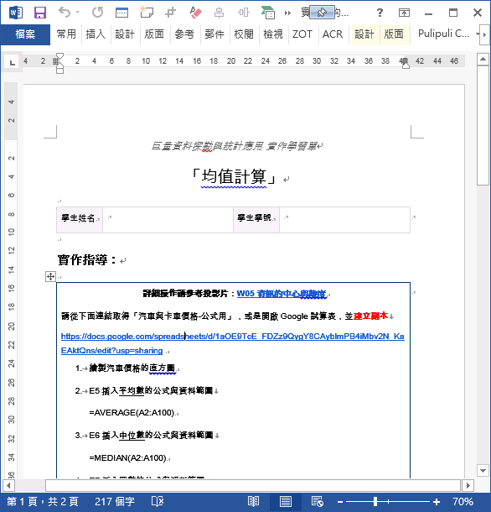
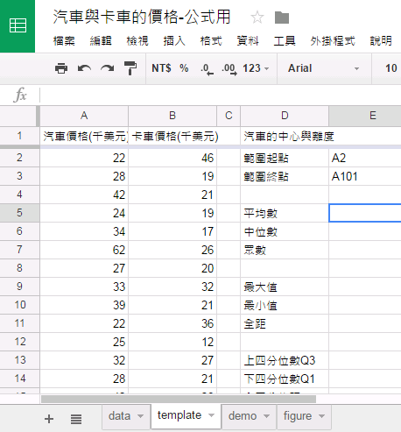
建立副本
實作：均值計算.docx
汽車與卡車的價格-公式用
Notes:
三神器計算步驟

Slide 37
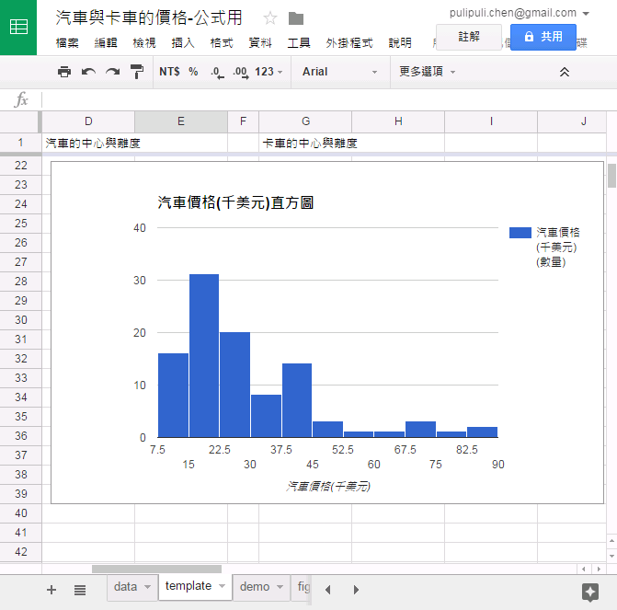
1. 繪製汽車價格的直方圖
選擇範圍： 點選欄名「A」
插入⇨圖表
(使用建議圖表)⇨插入
移動圖表到表格空白處

Slide 38

2. 插入平均數的公式與資料範圍
2
點選「平均數」 旁邊的空格(E5)
點選「公式列」 的空白處
輸入公式：
=AVERAGE(A2:A101)
1
這是
公式
公式
資料範圍

Slide 39
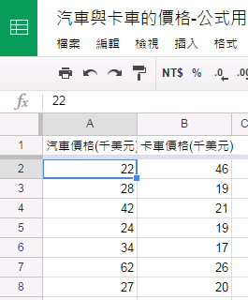
資料範圍：單格
A:欄名
2:列名
資料範圍：A2
值：21.5
A:欄名
2:列名
Notes:
請在這個格子輸入公式

Slide 40
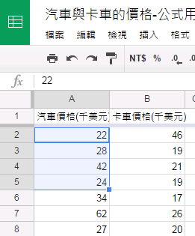
資料範圍：範圍多格
起點A2
終點A5
資料範圍：A2:A5
值：
21.5
28.4
42
23.99
範圍分隔:
起點A2
終點A5
Notes:
請在這個格子輸入公式

Slide 41
3. 插入中位數的公式與資料範圍
2
點選「中位數」 旁邊的空格 (E6)
點選「公式列」 的空白處
輸入公式：
=MEDIAN(A2:A101)
1

Slide 42
4. 插入眾數的公式與資料範圍
2
點選「眾數」 旁邊的空格 (E7)
點選「公式列」 的空白處
輸入公式：
=MODE(A2:A101)
1

Slide 43
觀察均值在資料分佈的位置
中位數
23.5
平均數28.41
眾數
22

Slide 44

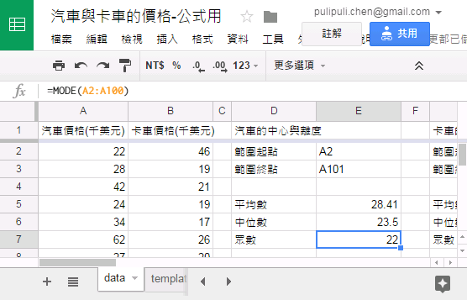
W05-a. 均值計算
上機實作
公式
=MODE(A2:A101)
均值
Notes:
三神器計算
完成與目標

Slide 45
資料的離度：分散性
Part 3.
Notes:
離度計算

Slide 46

離度？那是什麼？
https://www.youtube.com/watch?v=ocDo3ySyHSI

Slide 47
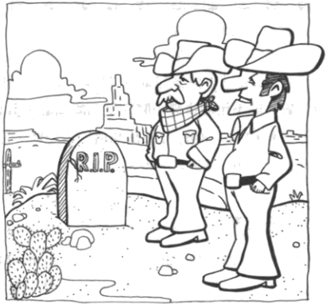
老王的死因：不懂離度
「他只知道河的平均深度，
居然就打算過河了。」
Moore, D.S.、Notz, W.（2012）。統計學的世界 II

Slide 48

聽說股票很賺
「平均獲利高達14.62%，不買是傻子」
Moore, D.S.、Notz, W.（2012）。統計學的世界 II
Notes:
動車相撞
漲潮，房子要蓋多高啊
股票真好賺，平均報酬好高啊

Slide 49

一年後
「我虧損了26%，怎麼會這樣？」
Moore, D.S.、Notz, W.（2012）。統計學的世界 II
Notes:
爆炸
蓋在平均值，一定淹水
傻瓜，因為常常賠的也很多啊

Slide 50
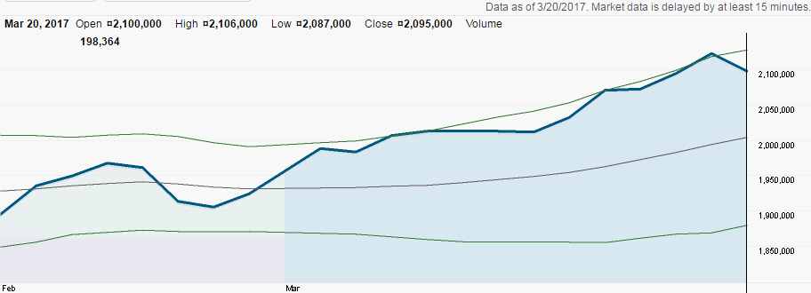
投資一定有風險，基金投資有賺有賠，
申購前應詳閱公開說明書。
移動
平均線
!
Notes:
中心
離度
用折線圖來畫畫看
能不能給他Apple的股票？加上移動平均法

Slide 51
以後可以讓我先知道 可能會賠多少好嗎？
Notes:
中心
離度
用折線圖來畫畫看
能不能給他Apple的股票？加上移動平均法
https://www.spf.com.tw/research/pdf/200910.pdf
包寧傑帶狀計算
1.帶狀中心線=20天移動平均線（20MA）
2.帶狀上限=帶狀中心線＋兩個標準差（ ）
3.帶狀下限=帶狀中心線－兩個標準差（ ）

Slide 52
全距：最大值-最小值
50500
4500
500
500
最大值
50500
最小值
500
員工
員工
經理
CEO
=MIN()
全距：50000
=MAX()
最大值50500-最小值500=50000
Notes:
離度
最大值
最小值

Slide 53
全距的問題
離群值
全距數：
4000
平均數：
50000
50500
又怪我囉？
4500
4500
500
500
500
500
員工
員工
經理
員工
員工
經理
CEO
Notes:
平均數在很多地方不適用
運動班年齡
深入淺出

Slide 54
內四分位距：上四分位數-下四分位數
下四分位數
Q1
上四分位數
Q3
50500
4500
500
500
員工
員工
經理
CEO
=QUARTILE(資料範圍,1)
=QUARTILE(資料範圍,3)
Notes:
離度
Q1
Q4

Slide 55
內四分位距：上四分位數-下四分位數
下四分位數
Q1
上四分位數
Q3
50500
4500
500
500
員工
員工
經理
CEO
內四分位距
15500
Q1=500
Q3=16000
Notes:
離度
Q1
Q4

Slide 56
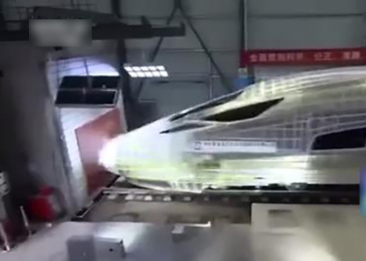
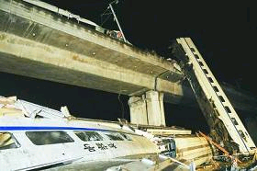
中國動車對撞測試
測試時速：38公里
合格
溫州動車對撞40死
相對時速83公里
只是特例，沒事的
離群值
http://hk.apple.nextmedia.com/realtime/china/20170311/56415227
Notes:
https://lihkg.com/thread/152599/page/1
為何標準定在36kph或40kph？因為高鐵有先進的信號系統，只要這個系統正常開著，兩列車根本不可能撞到。如果系統壞了，短時間修不好，又怕乘客鬧，可以讓列車司機“目視行車”，時速不允許超過20kph。這種情況下有極小極小的概率發生追尾甚至迎頭相撞（其實也不可能，司機又不是瞎子），碰撞實驗就是針對這種可能性的。
2011年的甬溫線事故時系統因雷擊而損壞，但忠實地向調度員報告“壞了”。兩列車要在這種情況下通過，調度員應該下令司機目視行車，這樣兩列車都會緩慢地開過去。但他只讓前車目視行車，卻讓後車以高得多的速度通過，相撞時前車速度20kph，後車90kph。這是典型的調度事故，不是技術問題。

Slide 57
五數綜合
Q0, Q1, Q2, Q3, Q4
下四分位數
Q1
中位數
Q2
上四分位數
Q3
最大值
Q4
50500
最小值
Q0
4500
500
500
員工
員工
經理
CEO
內四分位距
全距
Notes:
箱型圖：Q1 Q2 Q3
最大+內四分位距+中位數=

Slide 58
實作：五數綜合的計算
Part 4.

Slide 59
武術 五數綜合聽起來挺強的
「那汽車價格的五數綜合是什麼？」
Notes:
箱型圖的畫法實作

Slide 60
汽車的價格
汽車案例數量：100筆
Notes:
目標資料：汽車銷售表
https://docs.google.com/presentation/d/1vYfkD0MQV8pkBCzQXuf98m3i3PypTz_x3KQQZIxOQd0/edit#slide=id.g1ecea54336_0_466
改成卡車跟汽車的價格

Slide 61
W05-b. 五數綜合的計算
插入最大值的公式與資料範圍
插入最小值的公式與資料範圍
計算全距
插入上四分位數Q3的公式與資料範圍
插入下四分位數Q1的公式與資料範圍
計算內四分位距
Notes:
https://docs.google.com/document/d/1atrU5gMF0gf1quAC54z4erqWuShzAU2KRX6XRqznrjw/edit?usp=sharing
https://docs.google.com/document/d/1atrU5gMF0gf1quAC54z4erqWuShzAU2KRX6XRqznrjw/export?format=doc
實作學習單:
<a href="https://docs.google.com/document/d/1atrU5gMF0gf1quAC54z4erqWuShzAU2KRX6XRqznrjw/export?format=doc" target="_blank">https://docs.google.com/document/d/1atrU5gMF0gf1quAC54z4erqWuShzAU2KRX6XRqznrjw/export?format=doc</a>

Slide 62
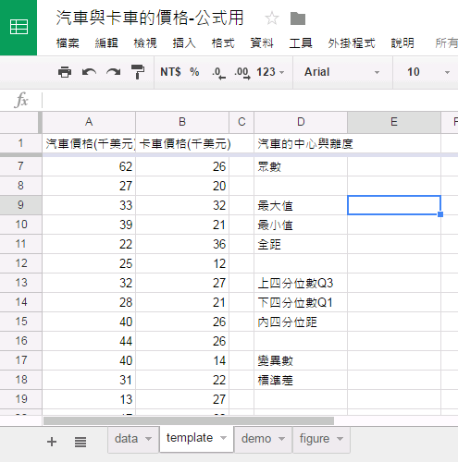
1. 插入最大值的公式與資料範圍
2
點選「最大值」 旁邊的空格 (E9)
點選「公式列」 的空白處
輸入公式：
1
=MAX(A2:A101)

Slide 63
2. 插入最小值的公式與資料範圍
2
點選「最小值」 旁邊的空格 (E10)
點選「公式列」 的空白處
輸入公式：
1
=MIN(A2:A101)

Slide 64
3. 計算全距
2
點選「全距」 旁邊的空格 (E11)
點選「公式列」 的空白處
輸入公式：
1
最大值的格子
最小值的格子
=E9-E10
運算子(減)

Slide 65
4. 插入上四分位數Q3
的公式與資料範圍
2
點選 「上四分位數Q3」 旁邊的空格 (E13)
點選「公式列」 的空白處
輸入公式：
1
=QUARTILE(A2:A101,3)

Slide 66
5. 插入下四分位數Q1
的公式與資料範圍
2
點選 「下四分位數Q1」 旁邊的空格 (E14)
點選「公式列」 的空白處
輸入公式：
1
=QUARTILE(A2:A101,1)

Slide 67
6. 計算內四分位距
2
點選「內四分位距」 旁邊的空格 (E15)
點選「公式列」 的空白處
輸入公式：
1
Q3的格子
Q4的格子
=E13-E14

Slide 68
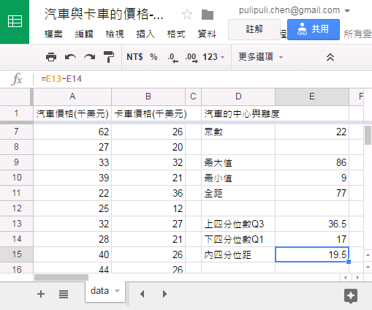
W05-b. 五數綜合的計算
上機實作
公式
五數綜合

Slide 69
實作：五數綜合的繪圖
Part 5.

Slide 70
觀察五數綜合在資料分佈的位置
中位數Q2
23.5
最大值Q4
86
Q1
17
Q3
36.5
最小值Q0
9

Slide 71
直方圖
箱型圖
(盒鬚圖)
Q0
Q1
Q3
Q4
Q2
Notes:
五數綜合的統計圖表
箱型圖

Slide 72
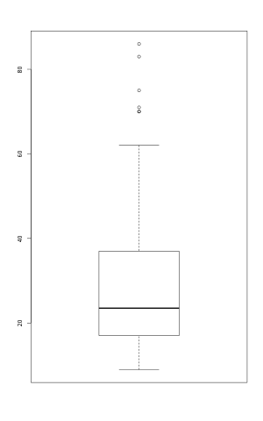
R的箱型圖(盒鬚圖)
80
離群值：
大於最大值區間 或 小於 最小值區間
40
最大值區間： Q3+(1.5*內四分位距)
40
Q3 上四分位數
Q2 中位數
20
Q1 下四分位數
最小值區間： Q1-(1.5*內四分位距)

Slide 73
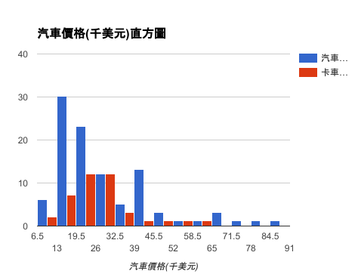
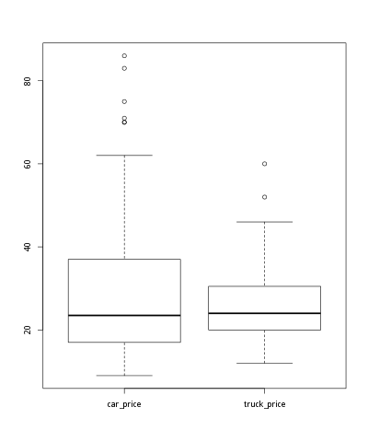
箱型圖的特色
雙變項分佈差異比較
直方圖
箱型圖

Slide 74

R-Web
雲端資料分析暨引導系統
統計用程式語言 R
網頁圖形化介面 R-Web
主要用於統計分析及統計圖表繪製的程式語言
特別擅長資料處理
多樣擴充套件
屬於開放原始碼GNU的項目，跨平臺免費使用
沒有圖形化介面，寫錯沒提示，學習曲線陡峭
以統計入門者為對象，有大量教學
分析技術說明
介面操作錄影
範例檔案可供練習
不需安裝，開網頁直接使用
處理100筆以上大量資料需要收費

Slide 75

費用比較
R-Web 一般
R-Web Base
SPSS基本版
免費
限制
100筆
5個變數
儲存空間5MB
3個月: $1,225
免安裝,不限作業系統
無資料處理限制
可用大部分統計分析方法
單機版:$96,447
需安裝
無資料處理限制
可用大部分統計分析方法
Notes:
https://sites.google.com/site/admctw/tai-yin-gong-tong-gong-ying-qi-yue/lp5-101002spss-buy

Slide 76
有圖當然看圖
「那汽車跟卡車價格的箱型圖是什麼？」
Notes:
箱型圖的畫法實作

Slide 77
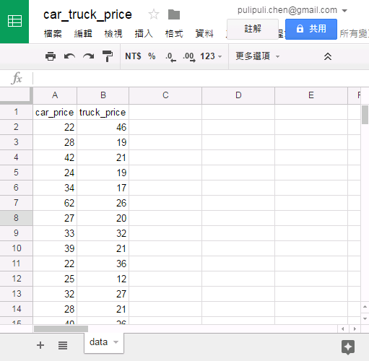
汽車跟卡車的價格
汽車案例數量：100筆
卡車案例筆數：40筆
PK
Notes:
目標資料：汽車銷售表
https://docs.google.com/presentation/d/1vYfkD0MQV8pkBCzQXuf98m3i3PypTz_x3KQQZIxOQd0/edit#slide=id.g1ecea54336_0_466
改成卡車跟汽車的價格

Slide 78
W05-c. 箱型圖：
汽車跟卡車價格比較
下載CSV檔案
開啟R-Web
R-Web登入與加入會員
開啟 圖表繪製⇨盒鬚圖
上傳檔案
盒鬚圖⇨選擇資料
選擇變數
取得盒鬚圖(箱型圖)
Notes:
https://docs.google.com/document/d/1j_7ZEWzIUiwutXmmeAZlhH263IDzKvbL1V8Za3sP4ZI/edit?usp=sharing
https://docs.google.com/document/d/1j_7ZEWzIUiwutXmmeAZlhH263IDzKvbL1V8Za3sP4ZI/export?format=doc
實作學習單:
<a href="https://docs.google.com/document/d/1j_7ZEWzIUiwutXmmeAZlhH263IDzKvbL1V8Za3sP4ZI/export?format=doc" target="_blank">https://docs.google.com/document/d/1j_7ZEWzIUiwutXmmeAZlhH263IDzKvbL1V8Za3sP4ZI/export?format=doc</a>

Slide 79
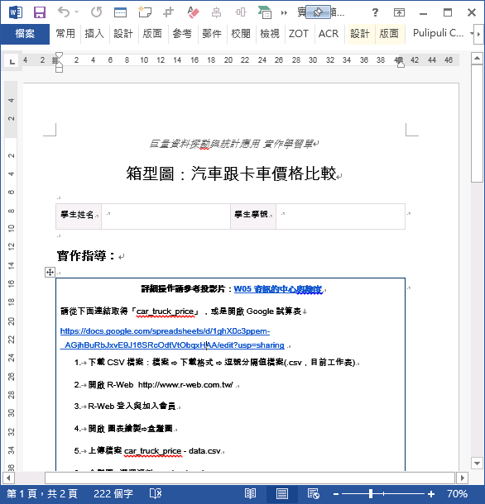
開啟檔案
實作：箱型圖：汽車跟卡車價格比較.docx
car_truck_price
Notes:
三神器計算步驟

Slide 80
R-Web命名限制
英文、數字、_ (底線) 、 - (橫線)

Slide 81
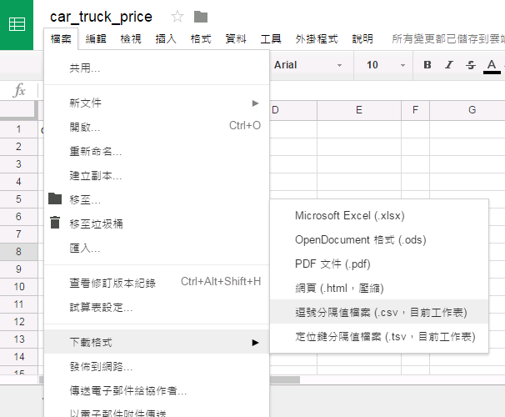

1. 下載CSV檔案
檔案
下載格式
逗號分隔值檔案(.csv，目前工作表)

Slide 82
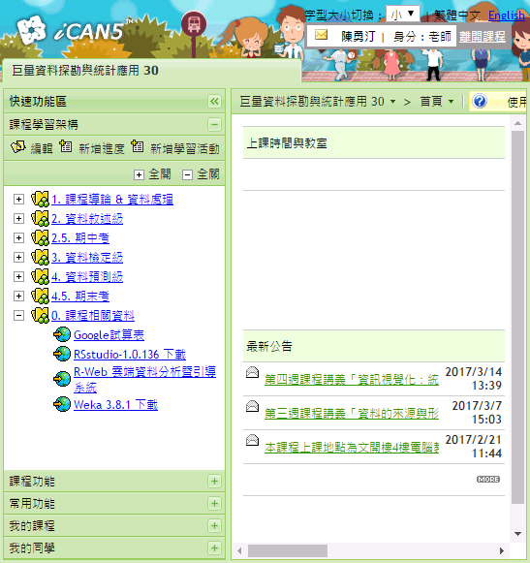
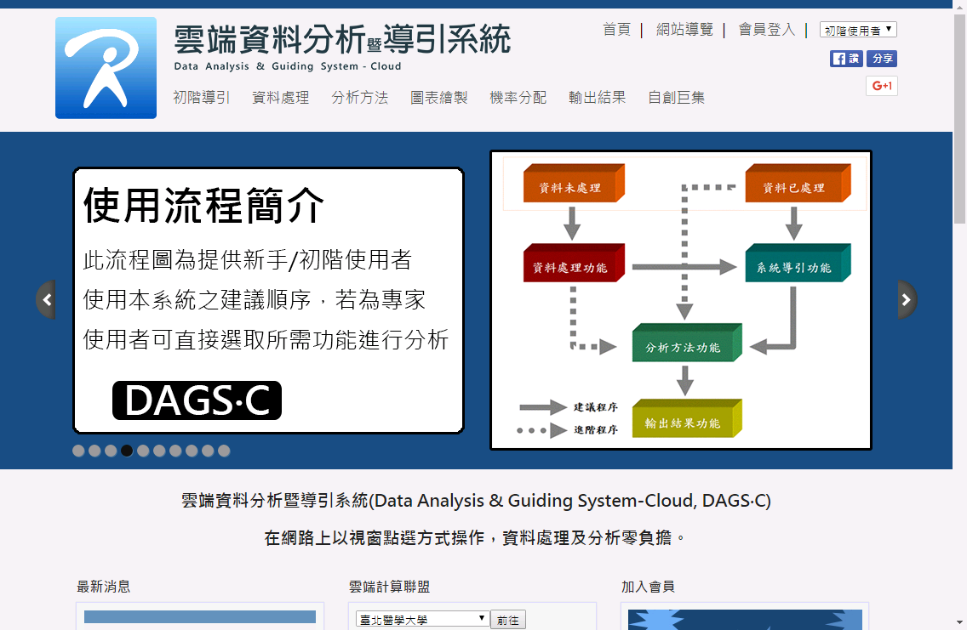
2. 開啟R-Web
0. 課程相關資料⇨R-Web
R-Web
http://www.r-web.com.tw/

Slide 83
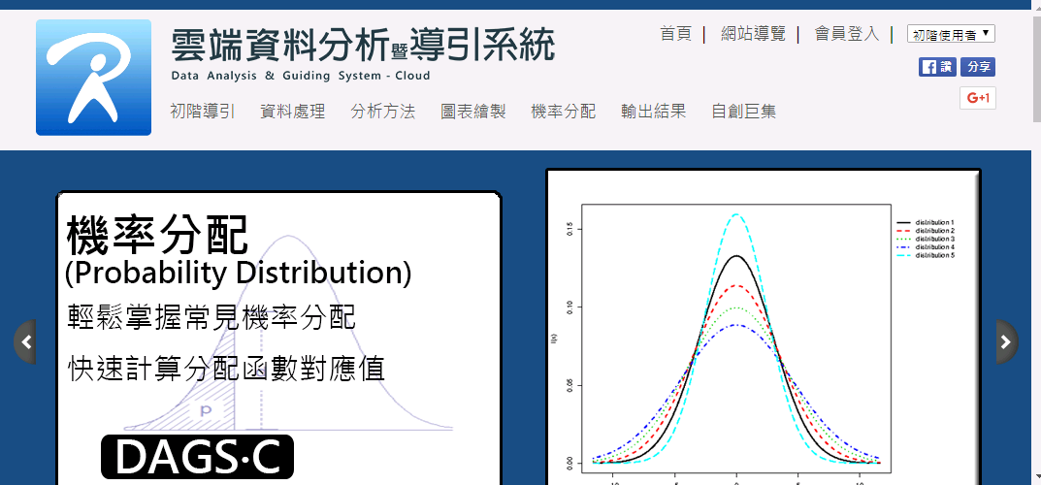
3. R-Web登入與加入會員(1/3)
首頁 ⇨ 會員登入

Slide 84
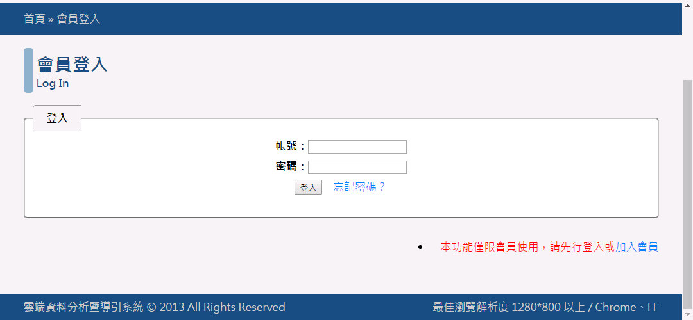
3. R-Web登入與加入會員(2/3)
登入 或 加入會員
登入
加入會員

Slide 85
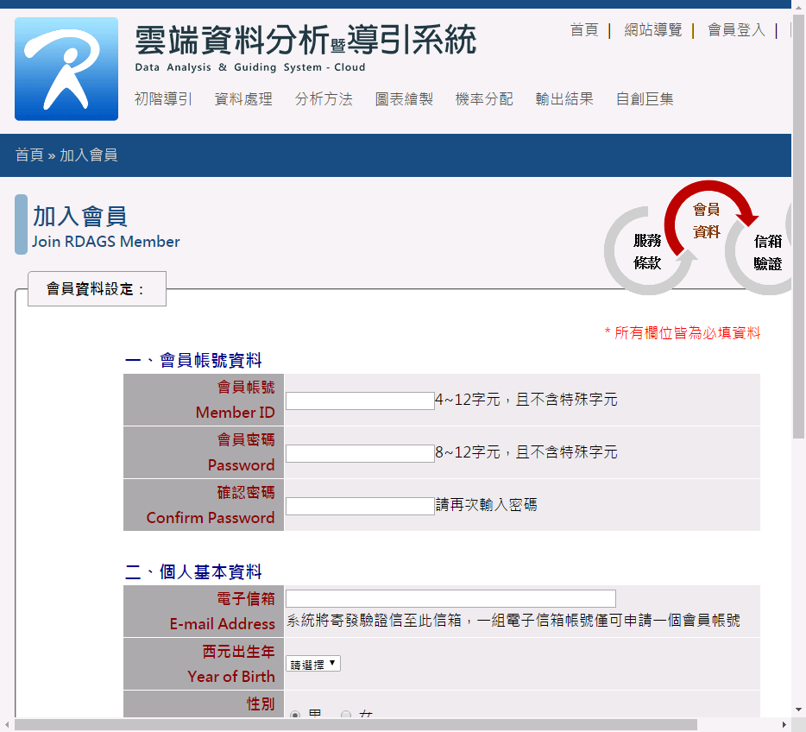
3. R-Web登入與加入會員(3/3)
加入會員 (免費)
確認服務條款
填寫會員資料
會員帳號：4~12字
會員密碼：8~12字
電子信箱
西元出生年
性別
行業
工作或居住地區
信箱驗證
完成註冊
登入

Slide 86
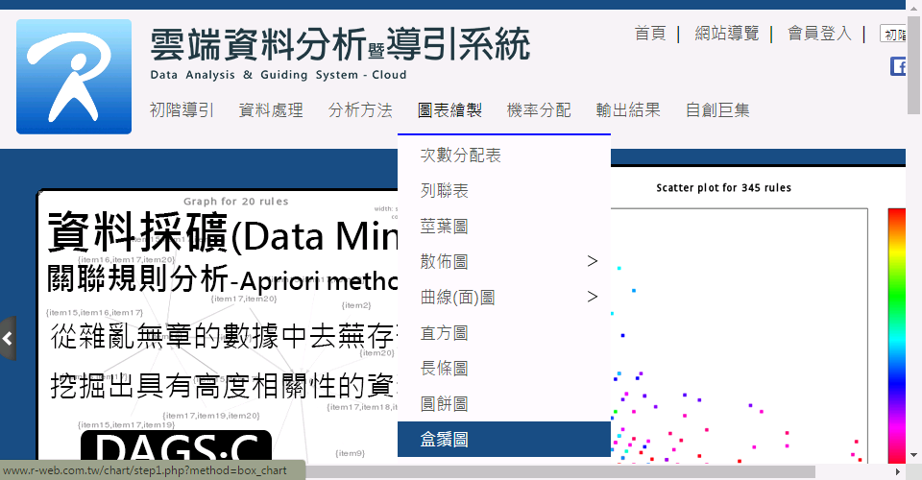
4. 開啟 圖表繪製⇨盒鬚圖
首頁 ⇨ 圖表繪製 ⇨ 盒鬚圖

Slide 87
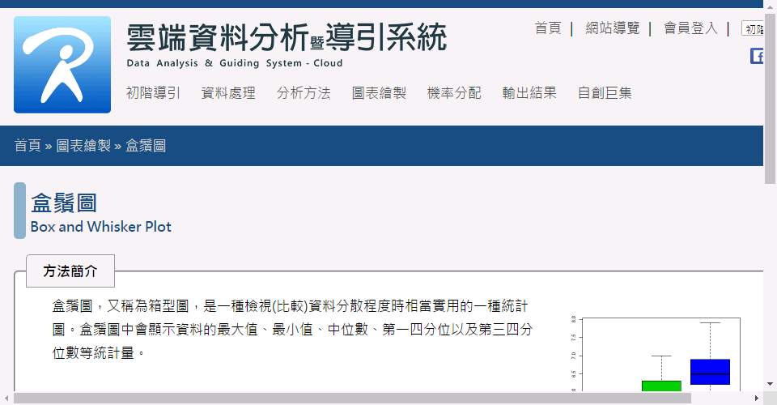
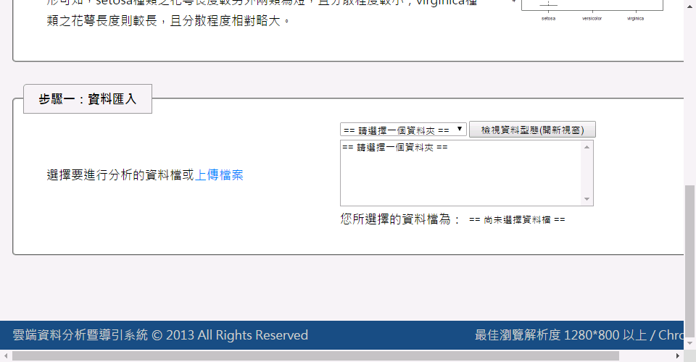
5. 上傳檔案 (1/5)

Slide 88
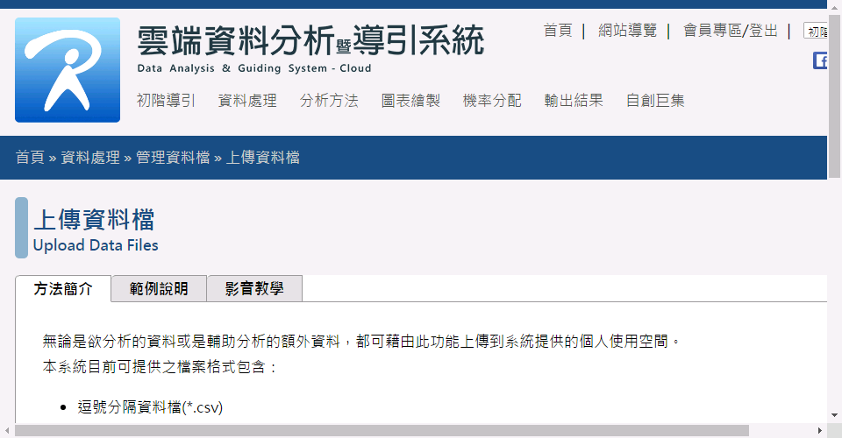
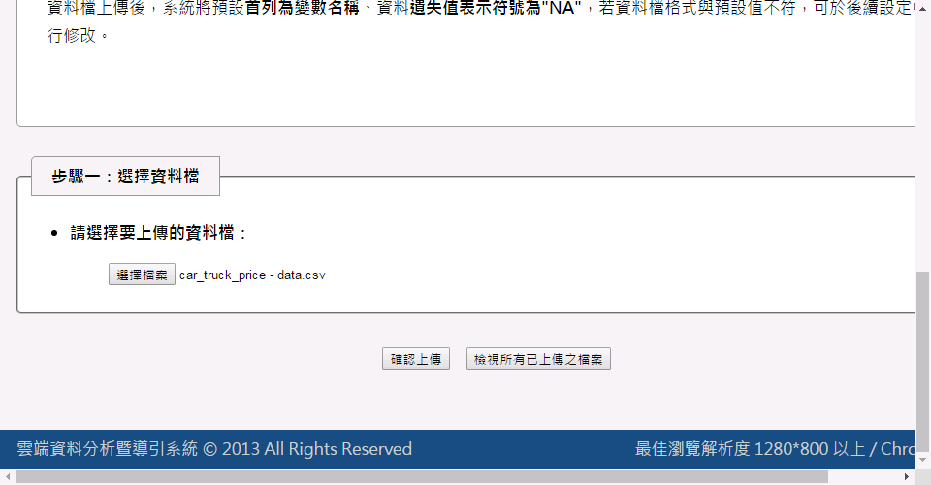
5. 上傳檔案 (2/5)
確認上傳

Slide 89
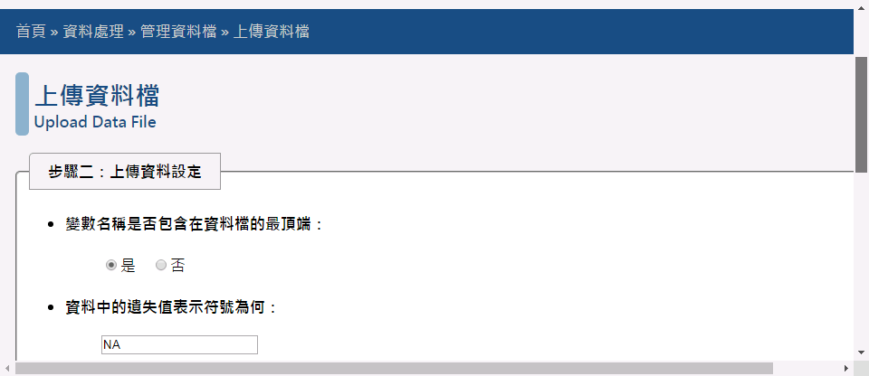
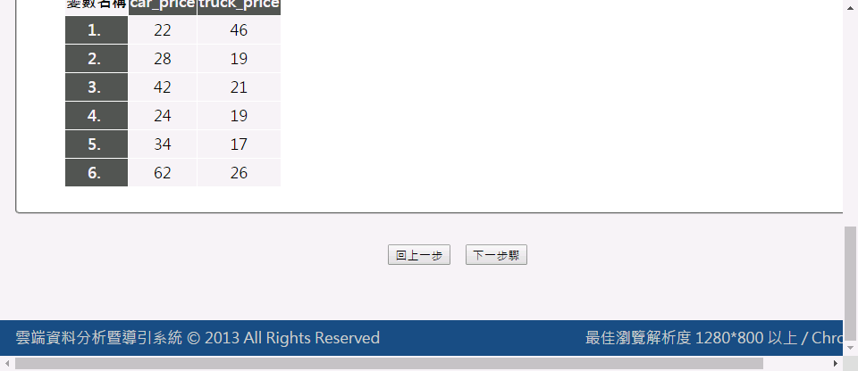
5. 上傳檔案 (3/5)
下一步驟

Slide 90
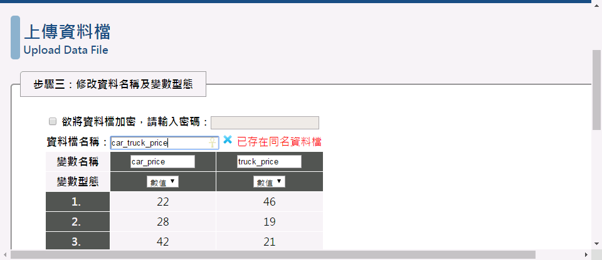
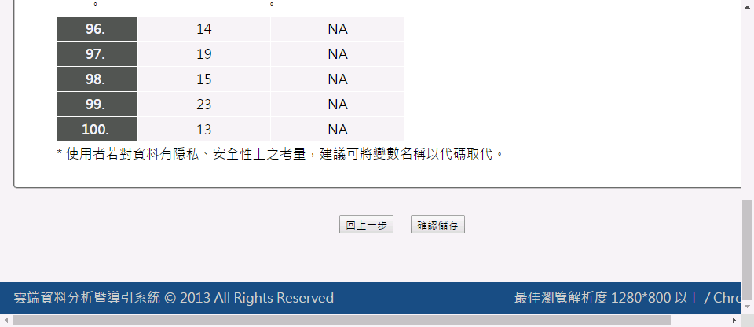
5. 上傳檔案 (4/5)
輸入資料檔案名稱
car_truck_price
英數字,底線/橫線
確認儲存

Slide 91
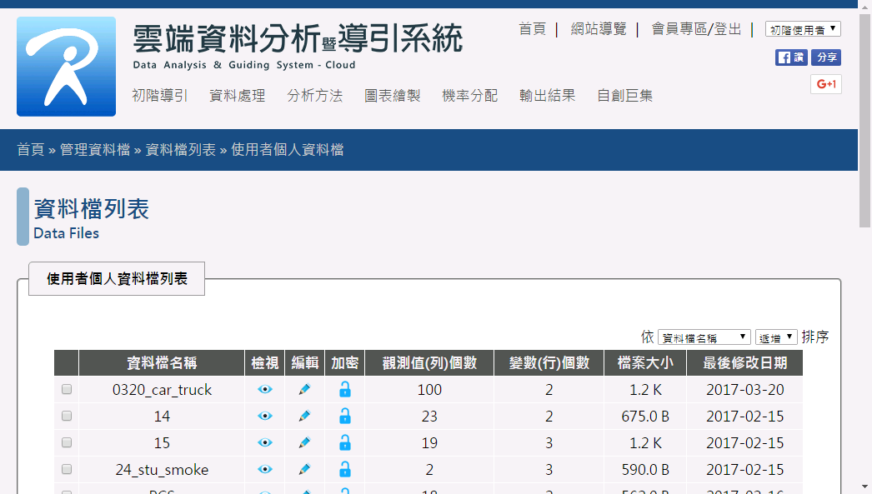
5. 上傳檔案 (5/5)：完成
回去
盒鬚圖

Slide 92
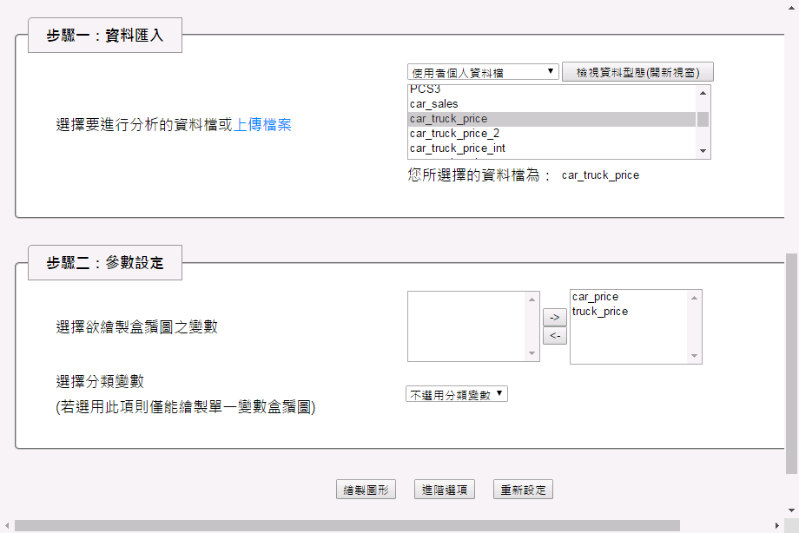
6. 盒鬚圖⇨選擇資料
使用者個人資料檔
剛剛上傳的檔案

Slide 93
7. 選擇變數
選取car_price跟truck_price
-> 到右邊
繪製圖形

Slide 94
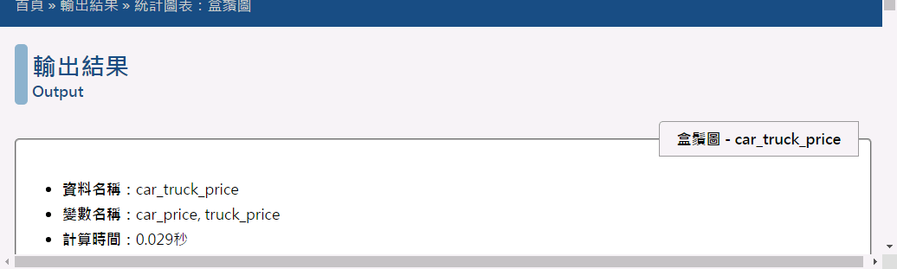
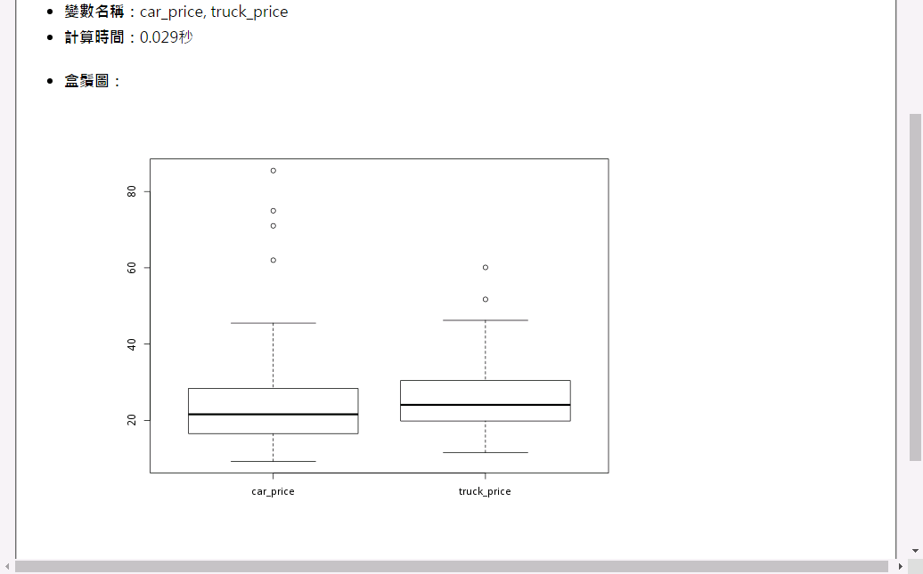
8. 取得盒鬚圖(箱型圖)

Slide 95
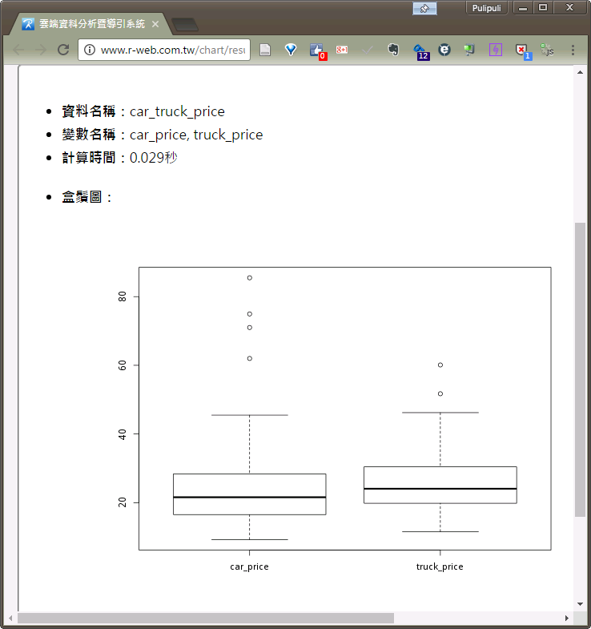
W05-c. 箱型圖：
汽車跟卡車價格比較
上機實作
參數
箱型圖

Slide 96
資料的離度：變動性
Part 6.
Notes:
離度指標2

Slide 97
心臟沒這麼大顆
「我想要穩定賺錢就好，
不想要高風險，可以嗎？」
Notes:
爆炸
蓋在平均值，一定淹水
傻瓜，因為常常賠的也很多啊

Slide 98

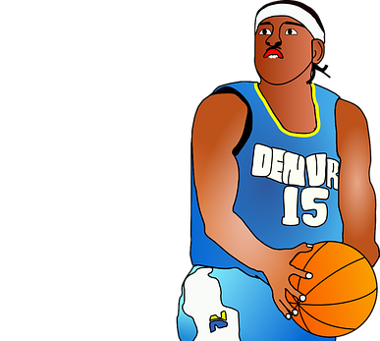
教練也想知道該派誰好？
「那個球員比較能預測他下一場的表現呢？」
球員阿布的得分
球員阿丁的得分
頻率
頻率
平均數
平均數
得分
得分
15
15
Griffiths, D.（2009）。深入淺出統計學

Slide 99
球員阿布的得分
資料比較分散
離平均數比較遠
狀況好時會得高分
狀況不好時可能很糟
頻率
平均數
不穩定
風險太大
得分
15

Slide 100
球員阿丁的得分
資料比較集中
離平均數比較近
容易預測每一場的 可能得分
頻率
平均數
很穩定
風險小
得分
15

Slide 101
描述離度的另一種方法
資料
分散性
資料
變動性
PK
五數綜合
(全距、四分位數距)
每個值到平均數的平均距離
(變異數、標準差)

Slide 102
資料變動性的第一招
變異數
變異數是呈現所有數值與平均數的平均概念
計算每一個數值到標準差的距離=離均差
離均差平方 (避免負數)
加總
除與資料總數-1 (樣本資料的貝索校正)
頻率
15
-3
-3
-9
得分
6
15
平均數
12
30
得分變異數
108
=VAR()
Notes:
變異數
0 3 6 9 12
跟平均數的比較

Slide 103
變異數的限制
頻率
15
-3
-3
-9
得分
6
15
平均數
12
30
得分變異數
108
哪裡像距離平均？

Slide 104
資料變動性的第二招
標準差
頻率
15
-3
-3
=STDEV()
-9
得分
6
15
平均數
12
30
得分變異數
108
得分標準差
10.39
很像
距離平均
取平方根√
Notes:
標準差

Slide 105

常態分配的規則
用標準差預測發生機率
平均值
±一個標準差
68%
平均值±二個標準差
95%
Notes:
68.2%資料: 平均值±一個標準差
95%資料: 平均值±兩個標準差
標準差的意義
一個標準差
兩個標準差
https://www.wikiwand.com/zh-tw/%E6%A8%99%E6%BA%96%E5%B7%AE#/.E5.B8.B8.E6.85.8B.E5.88.86.E4.BD.88.E7.9A.84.E8.A6.8F.E5.89.87

Slide 106
得分30的機率？
發生機率
68%
教練！
我這次肯定能拿高分！
頻率
發生機率
13.6%
一個
標準差
一個
標準差
得分標準差
10.39
得分
4.61
15
平均數
25.39
30
Notes:
68.2%資料: 平均值±一個標準差
95%資料: 平均值±兩個標準差

Slide 107
股票的標準差
布林線 B-Band
發生機率
2.1%
平均數
+2個標準差
移動
平均線

Slide 108
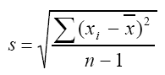
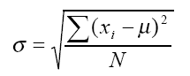
母體與樣本的算法不同
母體標準差
樣本標準差
貝索校正
=STDEVP()
=STDEV()
http://www.linsgroup.com/Statistics/statistics.html

Slide 109
如何選擇適當的綜合數值描述？
資料有偏斜分佈、長尾巴
資料有離群值
資料分佈對稱(常態分配)
沒有離群值
選擇「五數綜合」
選擇「平均數&標準差」
Moore, D.S.、Notz, W.（2012）。統計學的世界 II

Slide 110
資料敘述級的步驟
統計圖表 (全貌概況)
均值 (代表數值)
平均數、中位數、眾數
離度 (變化數值)
分散性(五數綜合)、變動性(變異數、標準差)

Slide 111
實作：變異數與標準差的計算
Part 7.

Slide 112
哪一種車價格變動大？
「我只想買進貨價格穩定的車子種類。」

Slide 113
汽車跟卡車的價格
汽車案例數量：100筆
卡車案例筆數：40筆
PK
Notes:
目標資料：汽車銷售表
https://docs.google.com/presentation/d/1vYfkD0MQV8pkBCzQXuf98m3i3PypTz_x3KQQZIxOQd0/edit#slide=id.g1ecea54336_0_466
改成卡車跟汽車的價格

Slide 114
W05-d. 變異數與標準差的計算
插入汽車變異數的公式與資料範圍
插入汽車標準差的公式與資料範圍
插入卡車的變異數與標準差 的公式與資料範圍
Notes:
https://docs.google.com/document/d/1N4Ycsge_4hOgnA8x7N26VZGn0bhIJcUH0Mr-EpwWdKA/edit?usp=sharing
https://docs.google.com/document/d/1N4Ycsge_4hOgnA8x7N26VZGn0bhIJcUH0Mr-EpwWdKA/export?format=doc
實作學習單:
<a href="https://docs.google.com/document/d/1N4Ycsge_4hOgnA8x7N26VZGn0bhIJcUH0Mr-EpwWdKA/export?format=doc" target="_blank">https://docs.google.com/document/d/1N4Ycsge_4hOgnA8x7N26VZGn0bhIJcUH0Mr-EpwWdKA/export?format=doc</a>

Slide 115
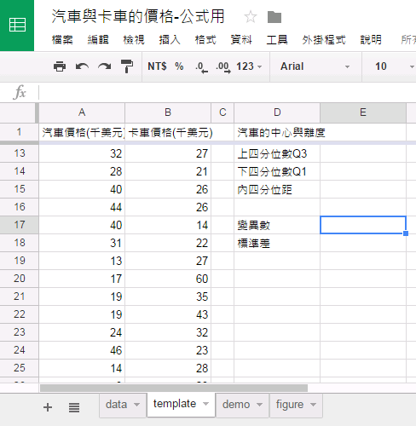
1. 插入變異數的公式與資料範圍
2
點選「變異數」 旁邊的空格 (E17)
點選「公式列」 的空白處
輸入公式：
=VAR(A2:A101)
1

Slide 116
2. 插入標準差的公式與資料範圍
2
點選「標準差」 旁邊的空格 (E18)
點選「公式列」 的空白處
輸入公式：
=STDEV(A2:A101)
1

Slide 117
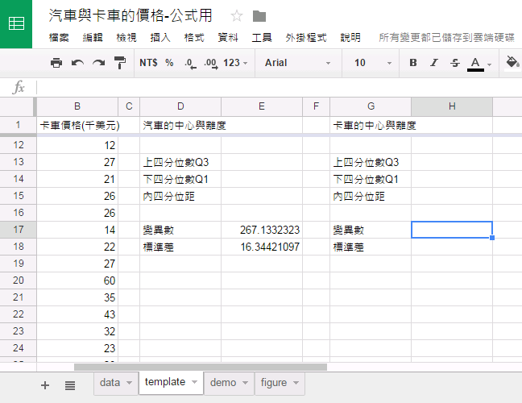
3. 插入卡車的變異數與標準差
的公式與資料範圍
卡車變異數 H17
卡車標準差H18
=VAR(B2:B41)
=STDEV(B2:B41)

Slide 118

W05-d.
變異數與標準差的計算
上機實作
公式
變異數
標準差

Slide 119
練習：
不同年齡對網路郵局的滿意度
Part 8.
Notes:
同學實作

Slide 120


104年度
不同年齡民眾對於 網路郵局滿意度
20-未滿30歲：45筆
30-未滿40歲：51筆
40-未滿50歲：47筆
50-未滿60歲：47筆
60-未滿65歲：16筆
65歲及以上：34筆
http://data.gov.tw/node/6251
Notes:
目標資料：汽車銷售表
https://docs.google.com/presentation/d/1vYfkD0MQV8pkBCzQXuf98m3i3PypTz_x3KQQZIxOQd0/edit#slide=id.g1ecea54336_0_466
改成卡車跟汽車的價格

Slide 121
W05-e. 不同年齡對
網路郵局的滿意度
計算不同年齡層的均值與離度
均值：平均數、中位數、眾數
五數綜合： 最大值、最小值、全距 上四分位數Q3、下四分位數Q1、 內四分位距
變動性：變異數、標準差
Notes:
https://docs.google.com/document/d/1ezf1Pd9QXlkpgDnVDr8HLZUqbaHpDQfULR1_9E3h_-Q/edit?usp=sharing
https://docs.google.com/document/d/1ezf1Pd9QXlkpgDnVDr8HLZUqbaHpDQfULR1_9E3h_-Q/export?format=doc
實作學習單:
<a href="https://docs.google.com/document/d/1ezf1Pd9QXlkpgDnVDr8HLZUqbaHpDQfULR1_9E3h_-Q/export?format=doc" target="_blank">https://docs.google.com/document/d/1ezf1Pd9QXlkpgDnVDr8HLZUqbaHpDQfULR1_9E3h_-Q/export?format=doc</a>

Slide 122

W05-e. 不同年齡對
網路郵局的滿意度
課後作業
Notes:
實作完上傳

